Slide 1
Dijkstra Algoritması

Slide 2

Single-Source Shortest Path Problem
Single-Source Shortest Path Problem - Bir V kaynak tepe noktasından graftaki diğer tüm düğümlere en kısa yolları bulma problemi.

Slide 3


Uygulamalar
- Maps (Map Quest, Google Maps)
- Yönlendirme Sistemleri (Routing Systems)

Slide 4
Dijkstra's algorithm
Dijkstra's algorithm - Graf teorisindeki tek kaynaklı en kısa yol problemine bir çözümdür..
Hem yönlendirilmiş hem de yönlendirilmemiş grafikler üzerinde çalışır. Ancak, tüm kenarların negatif olmayan ağırlıkları olmalıdır.
Input: G = {E, V} Ağırlıklı grafı ve v∈V düğümü, öyle ki tüm kenar ağırlıkları pozitif.
Output: Verilen bir düğümden diğer bütün düğümlere en kısa yol uzunlukları

Slide 5
Dijkstra pseudocode
Dijkstra(v1, v2):
for each vertex v: // Initialization
v's distance := infinity.
v's previous := none.
v1's distance := 0.
List := {all vertices}.
while List is not empty:
v := remove List vertex with minimum distance.
mark v as known.
for each unknown neighbor n of v:
dist := v's distance + edge (v, n)'s weight.
if dist is smaller than n's distance:
n's distance := dist.
n's previous := v.
reconstruct path from v2 back to v1,
following previous pointers.

Slide 6
Örnek
0
∞
A
2
B
4
1
3
10
∞
C
2
D
2
E
∞
5
8
∞
4
6
F
1
G
∞
∞

Slide 7
En yakın komşulukların düzenlenmesi
0
2
A
2
B
4
1
3
10
∞
C
2
D
2
E
∞
5
8
1
4
6
Distance(B) = 2
F
1
G
Distance(D) = 1
∞
∞

Slide 8
0
2
A
2
B
4
1
3
10
∞
C
2
D
2
E
∞
5
8
1
4
6
F
1
G
∞
∞

Slide 9
Komşulukların Güncellenmesi
0
2
A
2
B
4
1
3
10
3
C
2
D
2
E
3
5
8
1
4
6
Distance(C) = 1 + 2 = 3 Distance(E) = 1 + 2 = 3 Distance(F) = 1 + 8 = 9 Distance(G) = 1 + 4 = 5
F
1
G
9
5

Slide 10
0
2
A
2
B
4
1
3
10
3
C
2
D
2
E
3
5
8
1
4
6
F
1
G
9
5

Slide 11
0
2
A
2
B
4
1
3
10
3
C
2
D
2
E
3
5
8
1
4
6
F
1
G
9
5

Slide 12
0
2
A
2
B
4
1
3
10
3
C
2
D
2
E
3
5
8
1
4
6
Distance(F) = 3 + 5 = 8
F
1
G
8
5

Slide 13
0
2
A
2
B
4
1
3
10
3
C
2
D
2
E
3
5
8
1
4
6
F
1
G
Previous distance
6
5
Distance(F) = min (8, 5+1) = 6

Slide 14
0
2
A
2
B
4
1
3
10
3
C
2
D
2
E
3
5
8
1
4
6
F
1
G
6
5

Slide 15

Örnek 2

Slide 16

Örnek 2 Devam

Slide 17

Örnek 2 Devam

Slide 18

Örnek 2 Devam

Slide 19

Örnek 2 Devam

Slide 20

Örnek 2 Devam

Slide 21

Örnek 2 Devam

Slide 22

Örnek 2 Devam

Slide 23

Örnek 2 Devam

Slide 24

Dijkstra’s Algoritması
Graph G, weight function w, root s
relaxing edges

Slide 25
Zaman Karmaşıklığı: Bağlı Liste
Dijkstra algoritmasının en basit uygulaması, köşeleri sıradan bir bağlantılı liste veya dizide depolamaktır.
|V| düğümler ve |E| kenarlar
Başlangıç O(|V|)
While loop O(|V|)
  minimum ağırlıklı düğümü Bul ve kaldır O(|V|)
Olası güncelleme sayısı : |E|
    Güncelleme maliyeti O(1)
Toplam zaman maliyeti: O(|V²| + |E|) = O(|V²| )

Slide 26
Zaman Karmaşıklığı: Öncelikli Kuyruk
Heapleştirme kullanılacak: O(|V|)
While loop O(|V|)
    minimum ağırlıklı düğümü Bul ve kaldır O(log |V|) ve O(log |V|) deleteMin
Olası güncelleme sayısı: |E|
    Güncelleme Maliyeti O(log |V|)
Toplam Zaman Maliyeti: O(|V|log|V| + |E|log|V|) = O(|E|log|V|)
|V| = O(|E|) (Bağlantılı graf varsayımı ile)

Slide 27
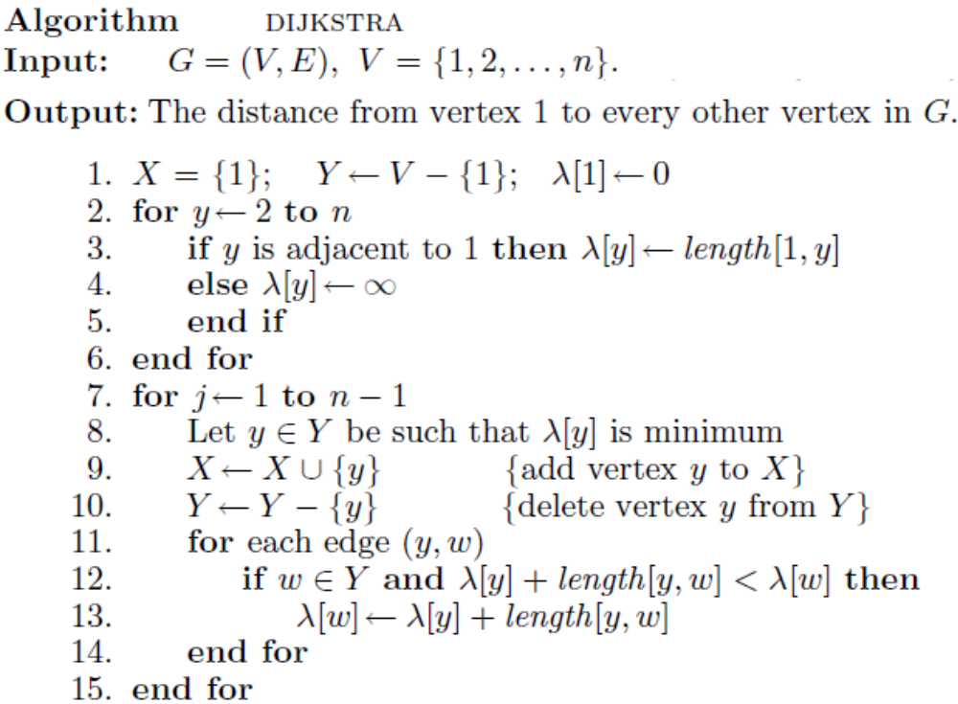

Slide 28
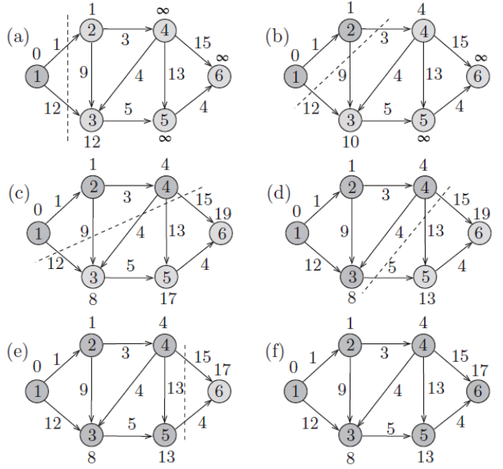
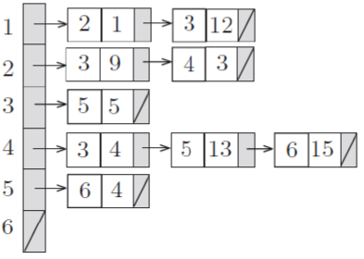

Slide 29
